Slide 1
XÂY DỰNG PHẦN MỀM THEO MÔ HÌNH PHÂN LỚP
BÀI 1: GIỚI THIỆU KIẾN TRÚC VÀ THIẾT KẾ PHẦN MỀM
GV: Cao Minh Thành
9/2021

Slide 2
Giới thiệu, yêu cầu
XDPM mô hình phân lớp
3-Layer
Hibernate
MVC (Spring)
ASP.NET CORE
ENTITY
3 project
Quản lý Nhân sự
Nhóm:
Số lượng: 2-6 sv
Nộp file báo cáo

Slide 3
Nội dung chính
Khung nhìn về kiến trúc và thiết kế phần mềm
Các kiến trúc
Thiết kế mẫu
Vòng đời của dự án
Khác nhau giữa tier và layer

Slide 4
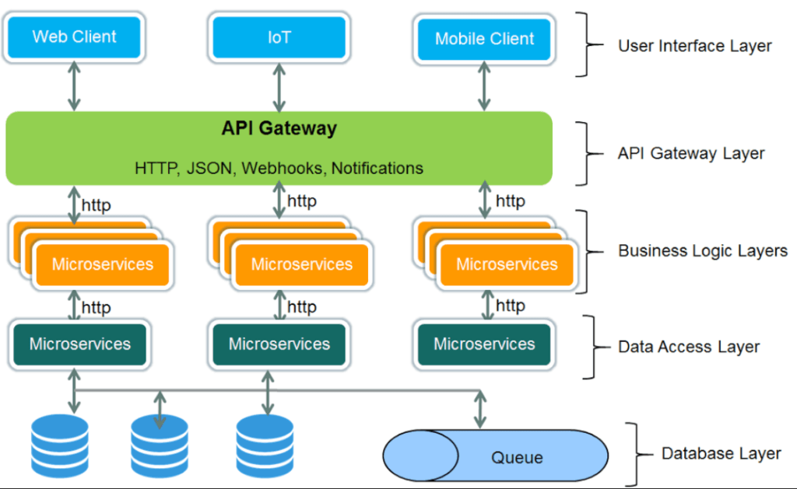
1. Kiến trúc phần mềm
Nhiều định nghĩa khác nhau
Định nghĩa kỹ thuật:
Khung nhìn cấp cao
Tập trung về các khía cạnh của hệ thống: độ tin cậy, khả năng mở rộng và khả năng thay đổi.
Giải thích cách bạn làm để hoàn thành các mục tiêu

Slide 5
1. Kiến trúc phần mềm
“Software architecture is a blueprint of your application”
Khuôn mẫu
Không liên quan ngôn ngữ lập trình
Đảm bảo kết quả được duy trì
Notes:
Đúc là một quá trình sản xuất trong đó vật liệu lỏng được đổ vào khuôn
có chứa một khoang rỗng có hình dạng mong muốn. Sau đó chất lỏng được để nguội và
đông đặc, có hình dạng của khuôn mà nó được đổ vào. Khuôn là hướng dẫn
định hình chất lỏng thành kết quả dự định. Hãy nhớ rằng khuôn có thể là bất kỳ
hình dạng, kích thước hoặc kích thước, và tách biệt hoặc không liên quan đến chất lỏng được đổ vào.
Bây giờ, hãy nghĩ về kiến trúc phần mềm là khuôn mẫu và nghĩ về dự án của bạn là
chất lỏng được đổ vào khuôn này. Cũng giống như truyền, kiến trúc phần mềm là
hướng dẫn định hình dự án của bạn thành kết quả dự kiến. Kiến trúc của một phần mềm
hệ thống không có mối quan hệ chặt chẽ với mã thực tế được viết cho hệ thống này. Các
kiến trúc chỉ đơn giản là đảm bảo rằng quá trình phát triển vẫn trong
giới hạn xác định.

Slide 6
2. Thiết kế phần mềm
Là xây dựng kế hoạch và giải pháp tốt nhất để giải quyết vấn đề.
Là giai đoạn kế tiếp sau khi kiến trúc phần mềm được quyết định.
Kiến trúc liên quan nhiều về yêu cầu nghiệp vụ, không liên quan nhiều đến các nền tảng công nghệ lập trình.
Thiết kế liên quan đến việc triển khai thực tế của kiến trúc
Đúng mục tiêu
Có thể mở rộng
An toàn
Mạnh mẽ

Slide 7
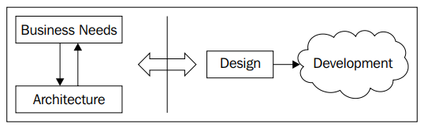
2. Thiết kế phần mềm
Trong sơ đồ trên:
Yêu cầu nghiệp vụ liên quan mật thiết kiến trúc
Tiếp sau kiến trúc là thiết kế và phát triển.
Một vấn đề có thể có nhiều giải pháp để thực hiện. Trước khi code, bước thiết kế là bước quan trọng để chọn lựa cách tiếp cận tốt nhất để đảm bảo hiệu suất mã, khả năng mở rộng và bảo trì.

Slide 8
2. Thiết kế phần mềm
Ví dụ: một công ty muốn xây dựng chương trình gửi email hàng loạt trong website mạng xã hội của họ
Nhà kiến trúc phần mềm sẽ hỏi về các yêu cầu cấp cao như:
Có bao nhiêu email được gửi mỗi giờ, mỗi ngày?
Tuần suất gửi email?
Có đính kèm tập tin? Nếu có thì dung lượng tối đa là bao nhiêu?
Chương trình có mở rộng hoặc sử dụng lại ở nơi khác hay không?

Slide 9
2. Thiết kế phần mềm
Trong ví dụ trên, Nhà kiến trúc sẽ quyết định chương trình được phát triển như thế nào: dịch vụ windows, dịch vụ web hoặc công cụ console hoặc chương trình batch chạy theo lịch.
Ta thấy kiến trúc không đi sâu vào chi tiết như:
Xử lý ngoại lệ
Hiệu quả mã, hiệu suất thực thi
Treo máy khi gửi hang loạt email trong thời gian ngắn
Ghi lỗi như thế nào
Phát triển thế nào nếu nó được sử dụng ở nơi khác
Kiến trúc chỉ ra các giới hạn và ranh giới.

Slide 10
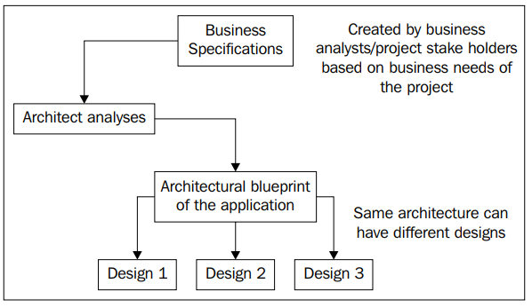
2. Thiết kế phần mềm
Thiết kế phần mềm có thể xem như thiết kế các xử lý của một chương trình thực tế bao gồm một kỹ thuật lập trình cụ thể.
Chúng ta sẽ có nhiều thiết kế cho cùng một kiến trúc.
Quyết định dựa vào ngân sách và hiệu quả tổng thể.

Slide 11
3. Architectural Styles
n-tier model
Windows DNA
Data-centric
Service Oriented Architecture
Plug-in system

Slide 12
4. Technology and Art
Kiến trúc và thiết kế là nghệ thuật và cần kinh nghiệm để có thể kiến trúc giỏi.
Không có quy tắc chung nào khi kiến trúc
Thiết kế cũng có thể không hoàn hảo cho mọi dự án kiến trúc

Slide 13
5. Architecture: Bước đầu tiên
Làm như thế nào để các yêu cầu nghiệp vụ quyết định kiến trúc phần mềm (ví dụ cho hệ thống quản lý hàng tồn kho)
The system should be accessible from any online location
The system should be able to process multiple orders at the same time
The system should be able to interact and process information from different
locations having different databases
The system should interact with other software packages (such as financial
software) already in use by the company
The system should be easy to customize later by the internal
development team

Slide 14
5. Architecture: Bước đầu tiên
Sau khi thảo luận, công ty đưa ra các quyết định như sau:
The system should be web based, using a thin-client architecture.
The system should have built-in multithreading capabilities.
The system should be database-independent, which means that the system
should be able to work with multiple types of databases without changing the code—probable use of dependency injection.
The system should expose a set of functions as an API, and should also be
able to import data from other sources and process this data in its own tables.
The system should have loosely-coupled tiers, so that each individual tier has
no dependency on the other and can be used with any other tier.

Slide 15
5. Architecture: Bước đầu tiên
Các yêu cầu nghiệp vụ đã được chuyển thành kiến trúc
Thông số kỹ thuật và vẫn không có từ nào về lập trình hoặc nền tảng.
Kiến trúc không liên quan gì đến các nền tảng phát triển, ngôn ngữ lập trình, thiết kế, v.v.
Có thể tạo ra một hệ thống đáp ứng yêu cầu trên theo nhiều cách, sử dụng các thiết kế khác nhau và có thể sử dụng
Các nền tảng khác nhau (ví dụ: người ta có thể sử dụng ASP.NET hoặc JSP / J2EE).
Miễn là bạn đáp ứng các thông số kỹ thuật kiến trúc, bạn có thể tự do lựa chọn công nghệ và công cụ của riêng bạn.

Slide 16
6. Design Patterns
Pattern = guide or model
Một mẫu thiết kế là một giải pháp tái sử dụng (thường sử dụng các kỹ thuật lập trình và các giải pháp được phát triển bởi những người khác được chứng minh là đáng tin cậy theo thời gian).
Các mẫu thiết kế giải quyết các vấn đề ở cấp độ triển khai và gần gũi hơn với chương trình và nền tảng phát triển
Các mẫu độc lập với ngôn ngữ lập trình và nền tảng công nghệ
Không chỉ đơn giản là sao chép và dán một mã của mẫu thiết kế cụ thể trực tiếp vào dự án. Cần sửa đổi nó phù hợp với nhu cầu riêng và nền tảng triển khai

Slide 17
7. Project Life Cycle
Project Initiation
Planning and Prototyping
Project Construction
Project Transition and Release

Slide 18
7.1 Project Initiation
Thảo luận xây dựng, hoàn chỉnh tài liệu yêu cầu.
Một số câu hỏi thảo luận như:
Dự án có khả thi với nền tảng công nghệ hiện tại?
Dự án lớn đến mức nào? Có thể hoàn thành trong thời hạn hợp đồng?
Có sẵn nhân lực để hoàn thành?

Slide 19
7.2 Project Planning and Prototyping
Xây dựng chi tiết các yêu cầu của dự án
Gồm các hoạt động chính sau:
Xây dựng kế hoạch dự án: các nhiệm vụ, thời gian thực hiện
Xây dựng các use case: tương tác giữa ứng dụng và người sử dụng
Xây dựng mẫu: xây dựng GUI (giao diện người dùng), như các trang web có liên kết với nhau, có thể sử dụng dữ liệu giả.
Class Model: lighting all important entities and how they will interact
Database Model: based on the class model described

Slide 20
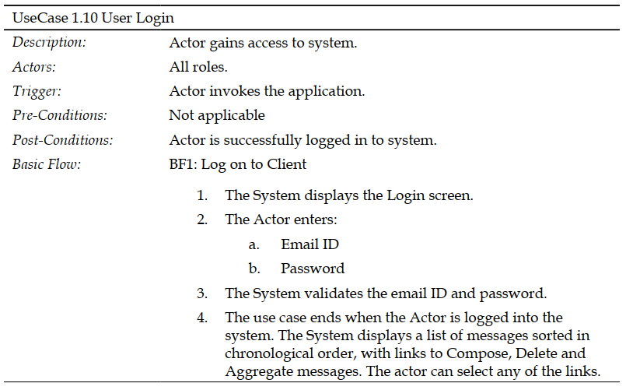

Slide 21
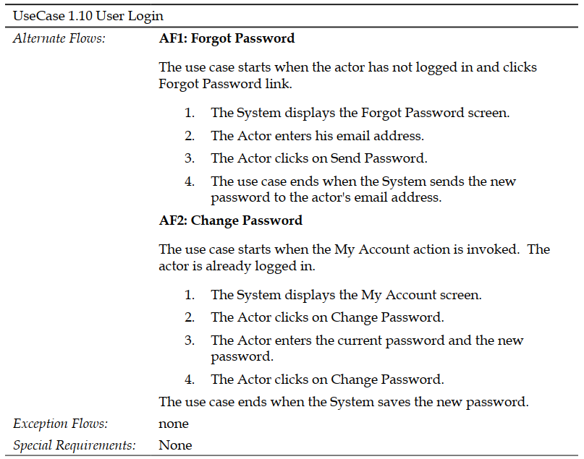

Slide 22
7.3 Project Construction: Programming and Development
Famous development methodologies:
SCRUM Development
Waterfall Model
Agile Development/Extreme Programming (XP)
Iterative Development

Slide 23
7.4 Project Transition and Release
Vào cuối lần lặp cuối cùng, dự án sẽ ở giai đoạn alpha, là bản dựng được giao cho người kiểm thử phần mềm, thường là nội bộ.
Phần mềm giai đoạn alpha không bao giờ không có lỗi, nhưng có bao gồm tất cả các chức năng.
Phiên bản beta (sau alpha) là phiên bản đầu tiên được phát hành bên ngoài nhằm mục đích đánh giá hoặc thử nghiệm trong thực tế.
Khi giai đoạn beta kết thúc và tất cả các các lỗi đã được sửa, dự án đang trong giai đoạn RTM (Phát hành cho Sản xuất)

Slide 24
8. Kiến trúc n-Tier
Tier
Layer

Slide 25
8. Tiers and Layers
Physical Separation | Logical Separation
we separate code physically into different assemblies | we logically separate the code, but the entire application will be a part of a single physical assembly.
web project + class project If we want to deploy our application across multiple servers, spanning different geographical locations | có thể đặt các tệp mã thành các tệp riêng biệt các thư mục, mỗi thư mục có không gian tên riêng để quản lý và đọc mã dễ dàng hơn, nhưng chúng tôi sẽ không có một assembly riêng cho từng vùng tên khác nhau hoặc một phần của mã
is a unit of deployment | is a logical separation of responsibility within the code

Slide 26
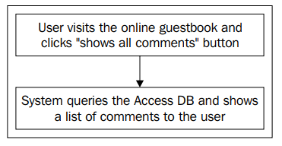
8. Tiers and Layers
Simple online guestbook system
Windows-based project, also known as a thick-client, an n-tier project would have:
Windows forms (or Windows Presentation Foundations, WPF) as the Presentation layer
C# or VB.NET code handling the business logic as the Business Layer (BL)
Data access code as the Data Access Layer (DAL)
The physical database as the Data Layer (DL)

Slide 27
8. Tiers and Layers
Data access layer (DAL) | is a set of classes used to encapsulate data access methods like CRUD (Create Read Update and Delete) DAL's primary job is to communicate with the Data layer should not contain any specific logic in its classes like a "utility" or "helper" class to fetch and store data to and from a data store.
Business logic layer (BLL) | contains the business logic and set of operational rules particular to the application and talks to the data access layer (DAL) fetch data on which it has to apply rules save updated data after applying rules to it perform operations and validate data BLL usually presents the data to the higher Layers (like a GUI layer) may also include error handling, logging
UI layer | contains the graphical display components and files like ASPX, ASCX, MasterPages, stylesheets and so on

Slide 28
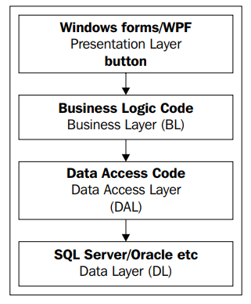
8. Tiers and Layers
In the diagram: 4-tier project: Presentation tier, BL tier, DAL tier and DL tier (the physical database).
Web based applications:
The presentation tier is the client-side browser
the code (assuming you have web forms, BL, and DAL in one assembly) is the Application tier
the physical database is the Data tier

Slide 29
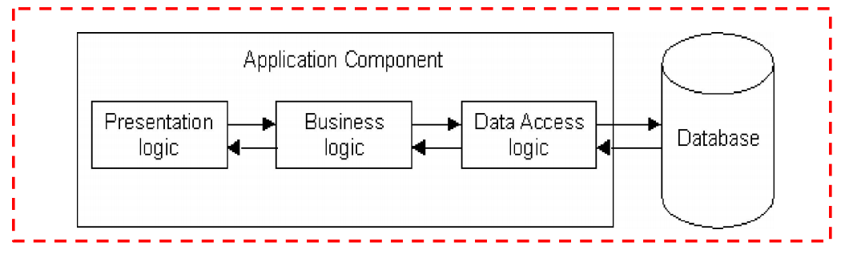
8.1 Single Tier—Single Layer Model
Single project in our solution
UI, BL and DAL code under a single namespace
No separation of presentation, business logic, and data access code layers
Personal guestbook system, small 2 or 3 page web applications, or web sites with mostly static content
1-tier

Slide 30
8.2 Single Tier—Two Layer Model
Still have only one web project
Will separate the UI code into one namespace, and the BL and DAL into another namespace
ASP.NET Web Project that has two folders:
Code: This folder will have class files containing business logic and data access code under a single namespace, say MyApp.Code
Web: This folder will have the user controls, ASPX pages, and other presentation-related code under the namespace, say MyApp.Web

Slide 31
8.3 Single Tier—Three Layer Model
break BL and DAL in different namespaces
All presentation code will be under the MyApp.Web namespace (Layer 1)
the single project can have two folders
Business (Layer 2): for business logic code, with namespace MyApp.Code.Business
DAL (Layer 3): for data access code, with namespace MyApp.Code.DAL
sử dụng mô hình này cho một ứng dụng web vừa đến lớn, nhiều người dùng sẽ không đăng nhập đồng thời.
Để xử lý một số lượng lớn người dùng, ứng dụng cần có khả năng mở rộng cần tách BL và Mã DAL thành các tổ hợp vật lý của riêng chúng

Slide 32
8.4 Two Tier Model
create two projects
one normal web project for UI code,
Class library project for the BL and DAL code
if we change the BL or DAL code, we don't need to recompile the web project as we have separate physical assemblies
The solution:
ASP.NET Web Project having GUI and presentation code (Tier 1)
A class library project having business logic and data access

Slide 33
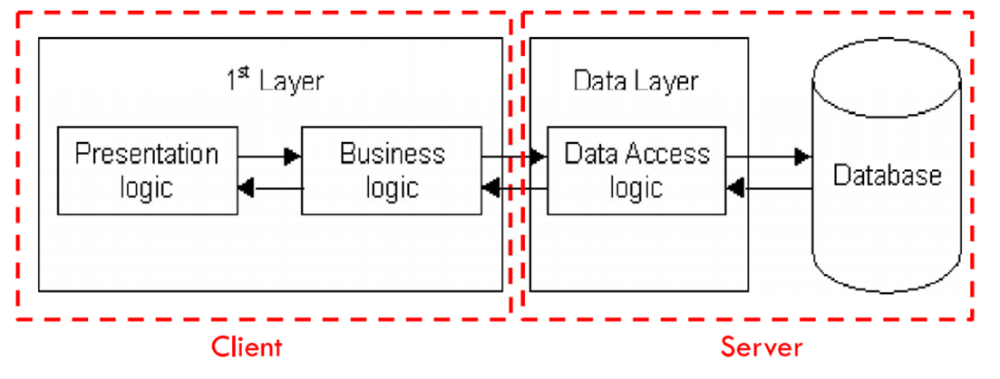
8.4 Two Tier Model

Slide 34
8.5 Two Tier—Two Layer Model
separate the BL and DAL code into their own separate namespaces and class files
The solution:
ASP.NET Web Project having Presentation Layer coding in ASPX and ASCX files, under the namespace, MyApp.Web (Tier 1)
A class library project having two folders (Tier 2):
Business: for business logic code, with namespace MyApp.Code.Business (Layer 1)
DAL: for data access code, with namespace MyApp.Code.DAL (Layer 2)

Slide 35
8.6 Three Tier Model
Nếu dự án lớn, với nhiều logic nghiệp vụ phức tạp, thì việc tách BL và DAL để chúng ta có thể thay đổi mã BL mà không thay đổi hợp ngữ DAL.
Ứng dụng linh hoạt hơn
Có thể sử dụng một tổ hợp DAL khác cho một cơ sở dữ liệu khác với cùng một BL.
The solution:
ASP.NET Web Project having Presentation Layer coding in ASPX and ASCX files, under namespace MyApp.Web (Tier 1)
A class library project having business logic code, with namespace, MyApp.Code.Business (Tier 2)
A class library project DAL for data access code, with namespace, MyApp.Code.DAL (Tier 3)

Slide 36
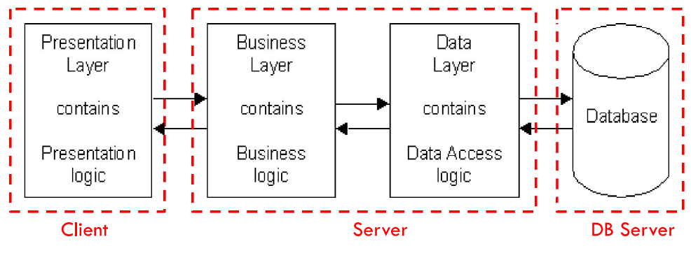
8.6 Three Tier Model

